Slide 1
Ch.5. 동위원소 지구화학
정의
동위원소 Isotopes:
iso (same) + tope (position)
양성자 수는 같으나, 중성자 수가 다른 원소
질량이 다른 같은 원소
⁴⁰Ca, ⁴²Ca, ¹²C, ¹³C, ¹⁴C, etc.
동중성자원소 Isotones:
Iso (same) + tone (pitch? pressure?)
중성자 수는 같지만 양성자 수는 다른 원소
³⁶S, ³⁷Cl, ³⁸Ar
동중원소 Isobars:
Iso (same) + bar (weight or pressure)
중성자 및 양성자 수의 합이 같은 원소
질량이 같은 원소
⁴⁰Ar, ⁴⁰K, ⁴⁰Ca

Slide 2
동위원소의 종류
안정 동위원소 Stable isotopes: ¹²C, ¹³C
불안정 동위원소 Unstable isotopes: ¹⁴C, ²³⁵U, ²³⁸U
방사능 동위원소 Radioactive isotopes: ¹⁴C, ²³⁵U, ²³⁸U
방사성 동위원소 Radiogenic isotopes: ²⁰⁶Pb, ²⁰⁷Pb, ²⁰⁸Pb
경동위원소 Light isotopes: H, D, T, ¹²C, ¹³C
중동위원소 Heavy isotopes: ²³⁵U, ²³⁸U

Slide 3
방사능 붕괴 Radioactive Decay
Definition: 핵내 양성자 또는 중성자가 바뀌면서 (붕괴되면서) 다른 원소의 핵으로 바뀌는 것
자연계에서 붕괴 반응은 비가역 반응 → 예외?
P (모원소; parent) → D (자원소; daughter)

Slide 4
방사능 붕괴 방식
β (negatron):
n → p + e
Z→ Z+1, N → N-1, A=no change
⁴⁰K --> ⁴⁰Ca + β⁻
Positron
p → n + p (positron)
Z → Z-1, N→ N+1, A=no change
¹⁸F --> ¹⁸O + β⁺
전자포획 Electron capture
p + e → n
Z → Z-1, N→ N+1, A=no change
⁴⁰K --> ⁴⁰Ar + E.C.
α
Loss of 2p + 2n (⁴He)
Z → Z-2, N→N-2, A→ A-4
²²²Rn --> ²¹⁸Po + α.

Slide 5
동위원소의 지질학적 응용
방사성 동위원소
연령측정 Age dating (Geochronology)
지질 역사 규명
물질의 기원 추적
생성기 및 생성구 결정 Evaluation of epoch and provenance
안정 동위원소
기원 추적
생성 환경 규명
지온계
수리지질학적 응용
혼합 프로세스 규명

Slide 6
절대 연령 측정 (Geochronology)
붕괴방정식
For P → D
-d[P]/dt = λ[P]
[P] = [P]_{o}exp(-λt)
[D]* = [P]_{o}-[P]
[D]* = [P]_{o}(1-exp(-λt))
반감기
[P]=[P]_{o}/2 걸리는 시간
t_{1/2} = ln(1/2)/λ = 0.693/λ

Slide 7
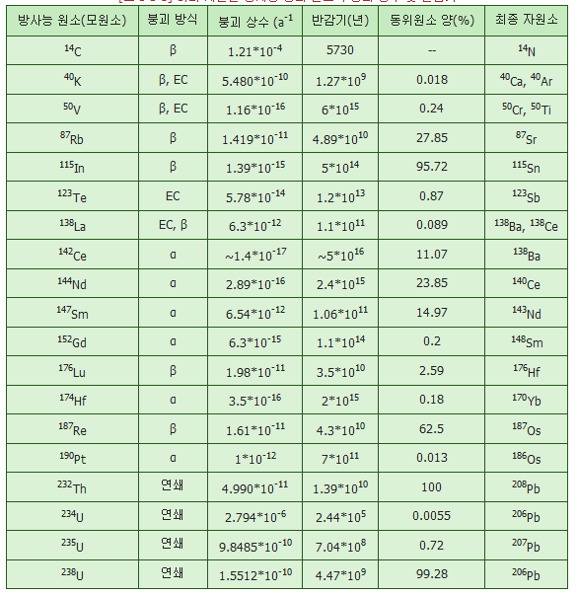
Decay constants and half lives of natural radioactive nuclides
P Mode λ t1/2 Abund(%) D

Slide 8
연령 측정
When D_{o} =0
[D]* = ([D]*+[P])(1-exp(-λt))
t = ln(1+[D]*/[P])/λ
¹⁴C
n + ¹⁴N -> ¹⁴C + p + e⁻
¹⁴C -> ¹⁴N + β + ν+ Q⁻
t = (1/λ) ln(A_{o}/A)
K-Ar
d[⁴⁰Ar]/dt = λ_{Ar}[⁴⁰K],
d[⁴⁰Ca]/dt = λ_{Ca}[⁴⁰K] → d[⁴⁰Ca]/dt = (λ_{Ca}/λ_{Ar}) d[⁴⁰Ar]/dt
d[⁴⁰K]/dt = -(d[⁴⁰Ar]/dt + d[⁴⁰Ca]/dt) → d[⁴⁰Ar] = -λ_{Ar}d[⁴⁰K]/(λ_{Ar}+λ_{Ca})
[⁴⁰Ar]-[⁴⁰Ar]_{o} = -λ_{Ar}/(λ_{Ar}+λ_{Ca})([⁴⁰K]-[⁴⁰K]_{o})
[⁴⁰Ar] = λ_{Ar}[⁴⁰K](exp(λt)-1)//(λ_{Ar}+λ_{Ca})

Slide 9
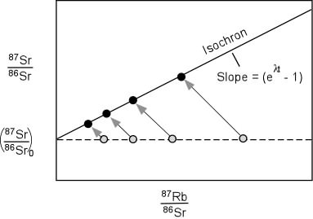
연령 측정
When D_{o} ≠0
[D]_{t}/[D]_{n}=[D]_{o}/[D]_{n}+([P]/[D]_{n})(exp(λt)-1)
Rb-Sr
Sm-Nd
Os-Re
U-Pb

Slide 10
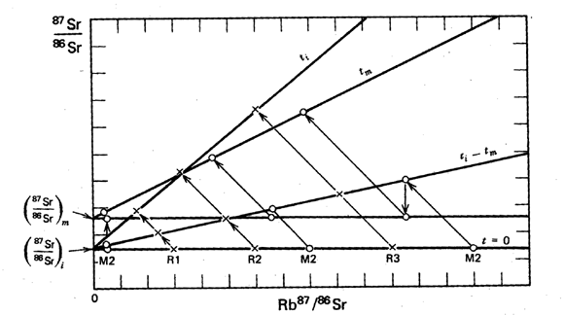
재평형 시간 계산

